Slide 1
Άνωση - Αρχή του Αρχιμήδη

Slide 2
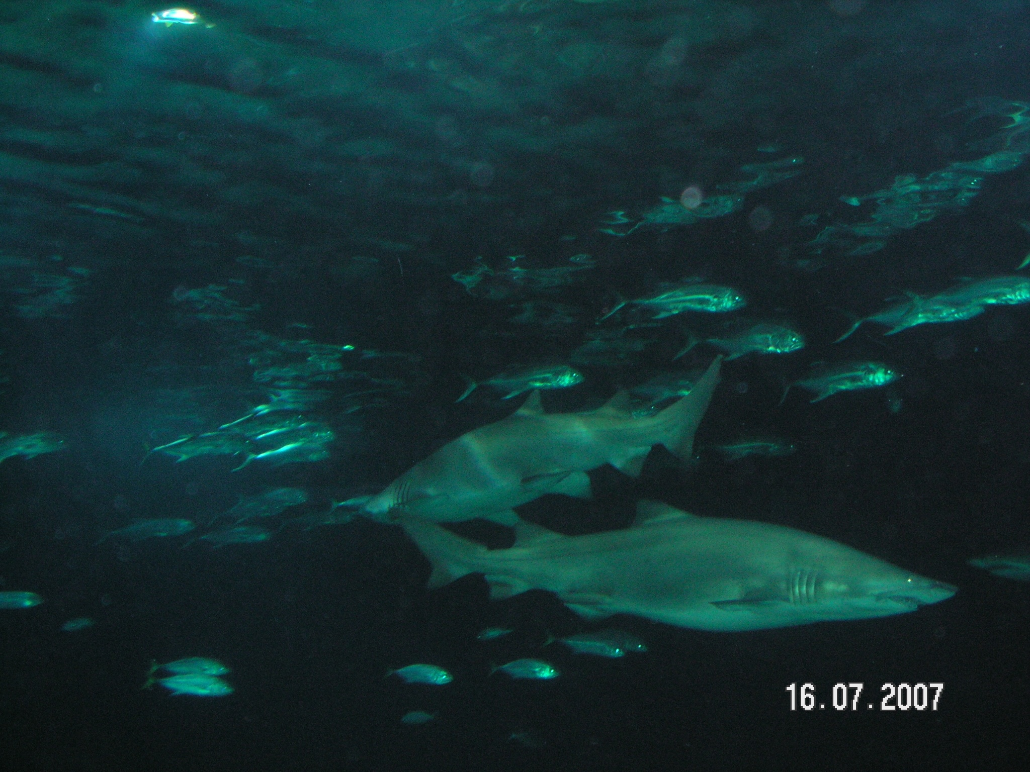
Ποιες δυνάμεις ασκούνται σε ένα ψάρι ;
Notes:
Ποιες δυνάμεις ασκούνται σε ένα ψάρι ;

Slide 3
κι είναι μια σανίδα
που όλο
τη σπρώχνω
να βουλιάξει
κι όλο ξαναβγαίνει
στην επιφάνεια

Slide 4
η κατακόρυφη δύναμη με φορά προς τα πάνω που κάνει τη σανίδα να ξαναβγεί στην επιφάνεια ονομάζεται άνωση

Slide 5
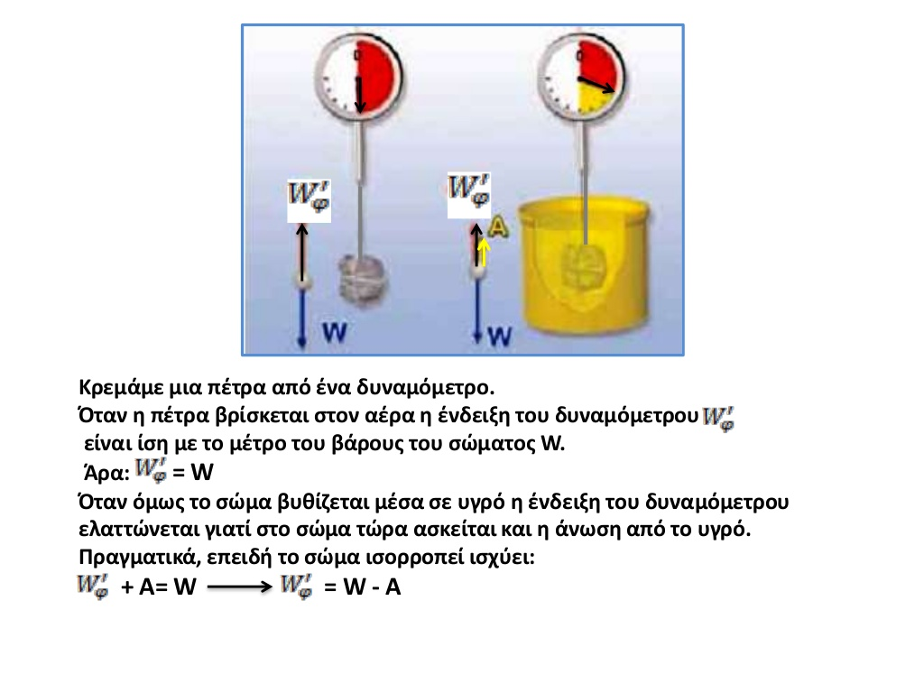

Slide 6
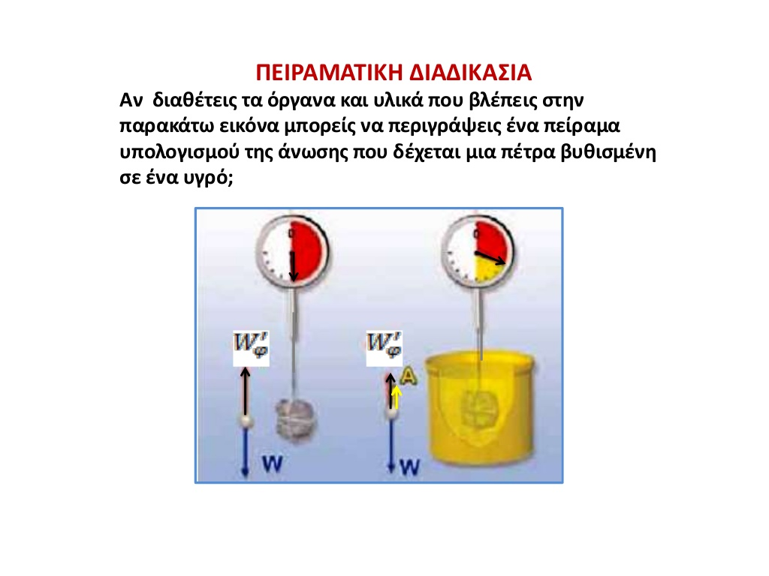

Slide 7
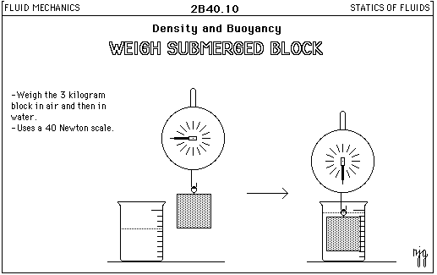
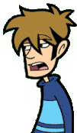
η ΕΜΠΕΙΡΙΑ
η ΣΚΕΨΗ
στον αέρα ζυγίζει
__νιούτον
στο νερό ζυγίζει
__νιούτον
η Άνωση
είναι __ νιούτον
το ΕΡΩΤΗΜΑ
γιατί είναι
__ νούτον και δεν είναι 0,2 ή 0,6 ; Ποιο είναι το μυστικό ;

Slide 8
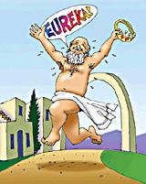

η Άνωση είναι ίση
με το ΒΑΡΟΣ του ΕΚΤΟΠΙΖΟΜΕΝΟΥ ΥΓΡΟΥ
ισχυρίστηκε ο Αρχιμήδης
τελικά είχε δίκιο ;
είχα δίκιο
εγώ μπορώ να
το αποδείξω ;
μπορείς

Slide 9
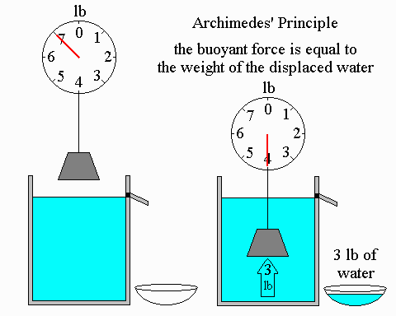
ζυγίζεις το αντικείμενο στον αέρα
και βρίσκεις __ Ν
το βυθίζεις σε ένα δοχείο με νερό έτσι ώστε το νερό που θα εκτοπιστεί να μπορείς να το μαζέψεις
βρίσκεις ότι βυθισμένο στο νερό ζυγίζει __ Ν, άρα η Άνωση είναι __ Ν.
ζυγίζεις το νερό που εκτοπίστηκε βρίσκεις το βάρος του είναι ακριβώς __ Ν
ΕΙΝΑΙ ΙΣΟ ΜΕ ΤΗΝ ΑΝΩΣΗ

Slide 10
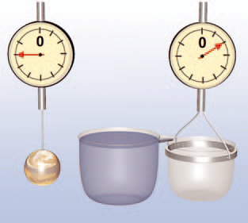
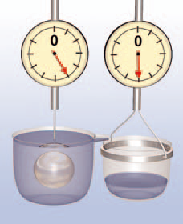

Slide 11
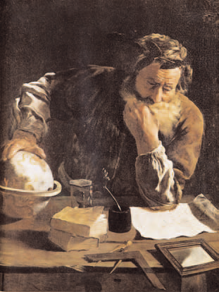
Αρχιμήδης (287-212 π.Χ.)
Από τους σημαντικότερους σοφούς της αρχαιότητας. Μαθηματικός, αστρονόμος, φυσικός, μηχανικός. Θεωρείται ο μεγαλύτερος εφευρέτης της εποχής του.

Slide 12
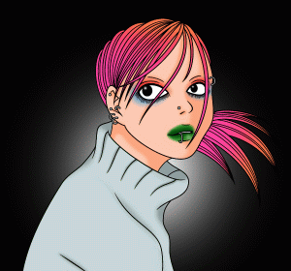
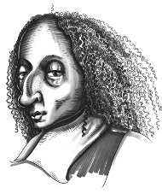
γιατί υπάρχει Άνωση ;
. . . . .
κατάλαβα ότι η ΆΝΩΣΗ είναι η συνισταμένη όλων των πιεστικών δυνάμεων που ασκεί ένα υγρό σε βυθισμένο σώμα
Σε κάθε ακίνητο υγρό η πίεση σε μεγαλύτερο βάθος είναι μεγαλύτερη από την πίεση στα πιο ρηχά,
λόγω της βαρύτητας
όταν λοιπόν βυθιστεί ένα σώμα, οι δυνάμεις που « σπρώχνουν» το κάτω μέρος του σώματος – και κατευθύνονται προς τα πάνω - είναι μεγαλύτερες από τις δυνάμεις που σπρώχνουν το πάνω μέρος του σώματος και κατευθύνονται προς τα κάτω
με αποτέλεσμα η συνισταμένη των πιεστικών δυνάμεων να κατευθύνεται προς τα πάνω

Slide 13
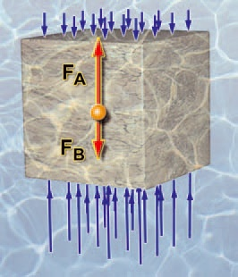
Οι μεγαλύτερες πιέσεις που ασκούνται στην κάτω επιφάνεια της πέτρας προκαλούν την προς τα πάνω δύναμη της άνωσης

Slide 14
Εφόσον το σώμα είναι ολόκληρο βυθισμένο στο υγρό, η άνωση είναι ανεξάρτητη του βάθους στο οποίο βρίσκεται.

Slide 15
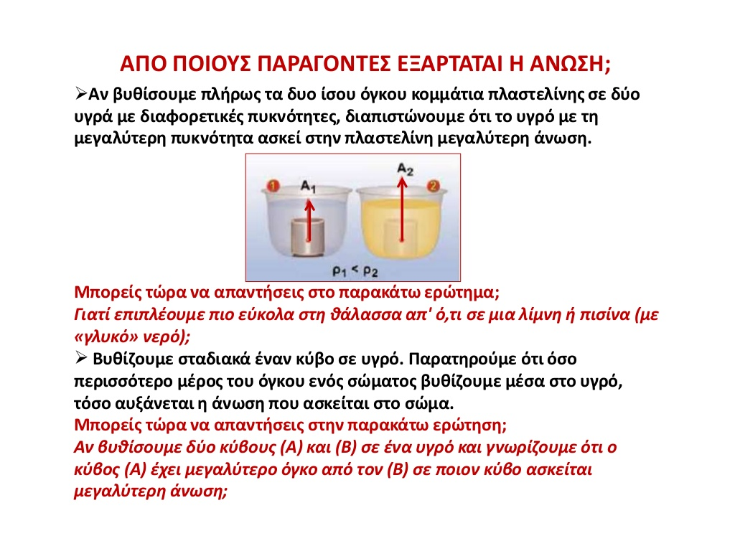

Slide 16
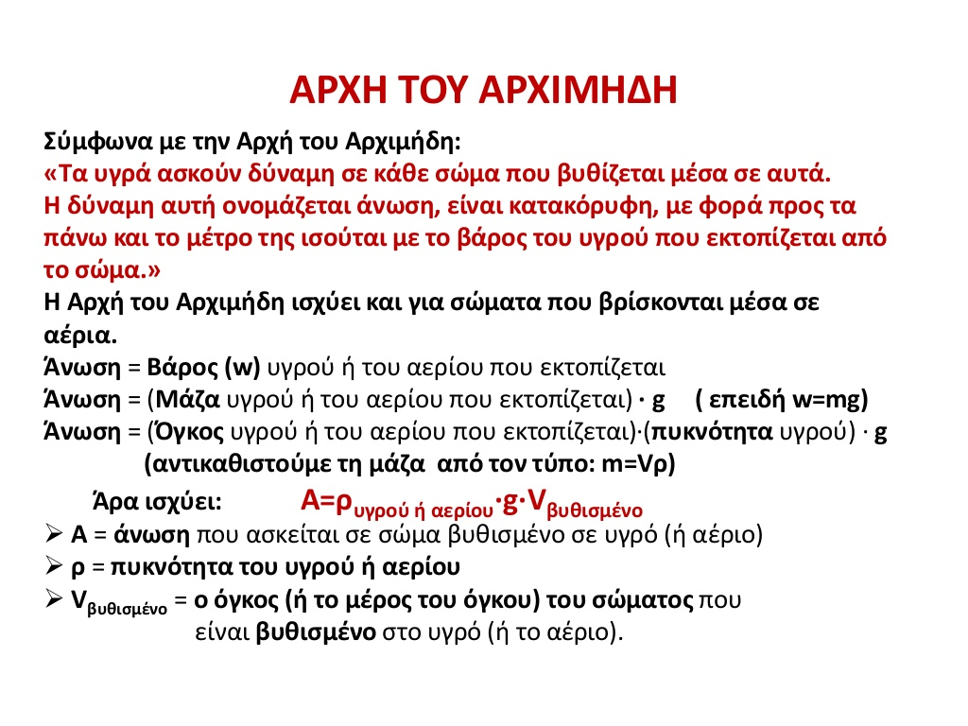

Slide 17
η ΑΝΩΣΗ ΟΦΕΙΛΕΤΑΙ στη ΒΑΡΥΤΗΤΑ
είναι εντυπωσιακό
οι πιεστικές δυνάμεις που ασκούνται στην κάτω πλευρά του βυθισμένου σώματος είναι μεγαλύτερες
η πίεση στα βαθύτερα είναι μεγαλύτερη
υπάρχει
βαρύτητα
άρα
άρα
η συνισταμένη των πιεστικών δυνάμεων είναι προς τα πάνω
άρα

Slide 18
καθώς το σώμα βρίσκεται
μέσα στο ακίνητο νερό
και γιατί η Άνωση είναι ΙΣΗ
με το Βάρος του εκτοπιζόμενου υγρού ;
οι πιεστικές δυνάμεις
ΔΕΝ ΕΞΑΡΤΩΝΤΑΙ
από το υλικό του σώματος
η συνισταμένη τους θα ήταν ίση με την Άνωση
Αν λοιπόν στη θέση του σώματος βάζαμε με τη φαντασία μας το νερό που έχει εκτοπιστεί οι πιεστικές δυνάμεις από το υπόλοιπο νερό θα ήταν ίδιες
και εφόσον
το νερό είναι ακίνητο
θα ήταν – σύμφωνα με τον νόμο της ισορροπίας –
ίση με το Βάρος του νερού
που βρίσκεται στη θέση
του σώματος

Slide 19
ΑΝΩΣΗ
εκδηλώνεται και στα ΑΕΡΙΑ

Slide 20
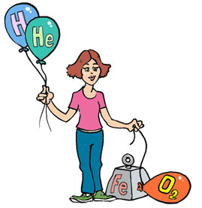
για τους ίδιους λόγους που εμφανίζεται και στα υγρά
ίση με το βάρος του αερίου που εκτοπίζει
η άνωση που ασκεί ο αέρας είναι ίση με ρ_{άερ}gV, όπου ρ_{αερ} η πυκνότητα του αέρα, 1,3 kg/m³.
(σύγκρινέ την με την πυκνότητα του νερού ρ_{νερ} = 1000 kg/m³)
τα μπαλόνι με Ήλιον,
αν το αφήσεις
και δεν το κρατάς,
« ανεβαίνει στον ουρανό »
το ίδιο θα συμβεί και
με το μπαλόνι με Υδρογόνο,
ενώ εκείνο με το Οξυγόνο δεν θα ανέβει, γιατί ;

Slide 21
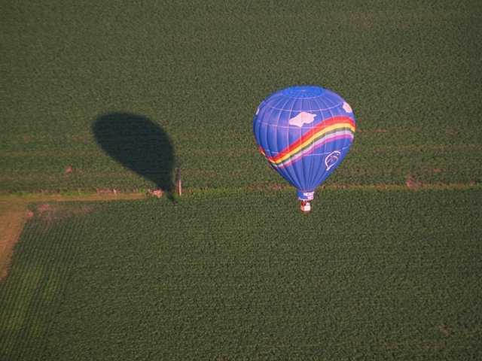

Slide 22
Χρησιμοποίησε και εφάρμοσε τις έννοιες που έμαθες:
4 (σελ. 82)
Συμπλήρωσε τις λέξεις που λείπουν από το παρακάτω κείμενο έτσι ώστε οι προτάσεις που προκύπτουν να είναι επιστημονικά ορθές:
Σε κάθε σώμα που βυθίζεται μέσα σε υγρό ή αέριο, ασκείται δύναμη της οποίας η διεύθυνση είναι ……………………… και η φορά προς ……………………… Η δύναμη αυτή ονομάζεται ……………………… Το μέτρο της άνωσης ισούται με το …………………………… του …………………… που εκτοπίζεται από το σώμα.

Slide 23
5(σελ. 83)
Να χαρακτηρίσεις με Σ τις προτάσεις των οποίων το περιεχόμενο είναι επιστημονικά ορθό και με Λ αυτές που το περιεχόμενο τους είναι επιστημονικά λανθασμένο.
  ____ Όταν ένα σώμα βυθιστεί σε ρευστό, η βαρυτική δύναμη που η γη ασκεί σε αυτό μειώνεται.
  ____Η άνωση οφείλεται στη διαφορά πιέσεων του ρευστού στην κάτω και την επάνω επιφάνεια ενός σώματος.
  ____ Η άνωση είναι ανεξάρτητη από το σχήμα και το βάρος του σώματος που βυθίζεται σε ρευστό.
  ____ Όταν το ίδιο σώμα βυθίζεται ολόκληρο σε διαφορετικά ρευστά, η δύναμη της άνωσης που του ασκούν είναι ίδια.

Slide 24
6 (σελ. 83)
Ένα μπαλόνι γεμάτο με αέριο ήλιο ανυψώνεται στον αέρα γιατί:
Στις προτάσεις που ακολουθούν κύκλωσε το γράμμα που αντιστοιχεί στη σωστή απάντηση.
  i. Η πυκνότητα του αέριου ηλίου είναι μικρότερη από την πυκνότητα του αέρα.
  ii. Εξαιτίας της πίεσης από το ήλιο το οποίο βρίσκεται μέσα στο μπαλόνι, ασκούνται δυνάμεις που η συνισταμένη τους έχει φορά προς τα επάνω και μέτρο μεγαλύτερο από το βάρος του μπαλονιού.
  iii. Εξαιτίας της πίεσης του αέρα ο οποίος περιβάλλει το μπαλόνι, ασκούνται δυνάμεις που η συνισταμένη τους έχει φορά προς τα επάνω και μέτρο μεγαλύτερο από το βάρος του μπαλονιού.
  iv. Υπάρχει κενό αέρα πάνω από την ατμόσφαιρα.

Slide 25
ΕΠΑΝΑΛΗΠΤΙΚΕΣ ΕΡΓΑΣΙΕΣ
Notes:
ΕΠΑΝΑΛΗΠΤΙΚΕΣ ΕΡΓΑΣΙΕΣ

Slide 26
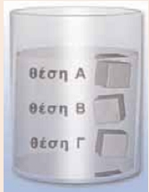
Ερωτήσεις
7 (σελ. 83)
Στο σχήμα παριστάνονται τρεις θέσεις ενός σιδερένιου κύβου καθώς βυθίζεται μέσα σε δοχείο με νερό.
Στη θέση Α να σχεδιαστούν όλες οι δυνάμεις που ασκούνται από το νερό στον κύβο.
ii. Να σχεδιαστούν οι ανώσεις και στις τρεις θέσεις και να συγκριθούν μεταξύ τους.
iii. Στις προτάσεις που ακολουθούν να επιλέξεις το γράμμα που αντιστοιχεί στη σωστή απάντηση.
Α. Όταν αυξάνεται το βάθος του υγρού, η πίεση του υγρού είναι: (α) μεγαλύτερη, (β) μικρότερη, (γ) ίδια.
Β. Όταν αυξάνεται το βάθος του υγρού, η άνωση που ασκεί είναι: (α) μεγαλύτερη, (β) μικρότερη, (γ) ίδια.

Slide 27
► Εφάρμοσε τις γνώσεις σου και γράψε τεκμηριωμένες απαντήσεις για τις ερωτήσεις που ακολουθούν
3 (σελ. 83)
Μπορείς να ερμηνεύσεις γιατί:
(α) Οι καμήλες έχουν μεγάλα επίπεδα πέλματα;
(β) Οι σκιέρ φορούν χιονοπέδιλα;
(γ) Τα τρακτέρ έχουν φαρδιά λάστιχα;
(δ) «Κόβονται» τα δάχτυλά μας όταν σηκώσουμε ένα βαρύ δέμα από το νήμα που είναι δεμένο;
(ε) Τα παπούτσια των αθλητών έχουν πέλματα με καρφιά;
(στ) Ένα ακονισμένο μαχαίρι κόβει καλύτερα;

Slide 28
► Εφάρμοσε τις γνώσεις σου και γράψε τεκμηριωμένες απαντήσεις για τις ερωτήσεις που ακολουθούν
7 (σελ. 84)
Γέμισε ένα ποτήρι μέχρι το χείλος του με νερό. Βάλε ένα φύλλο χαρτιού στα χείλη του ποτηριού. Πίεσε με την παλάμη σου το χαρτί στα χείλη του ποτηριού και αναποδογύρισε το ποτήρι πάνω από μια λεκάνη. Το νερό δε χύνεται.
Μπορείς να εξηγήσεις γιατί συμβαίνει αυτό;

Slide 29
ΑΡΧΙΜΗΔΗΣ
Notes:
ΑΡΧΙΜΗΔΗΣ

